Slide 1



郑州轻工业大学总结
汇报人：青课 汇报时间：xxxx年x月x日

Slide 2
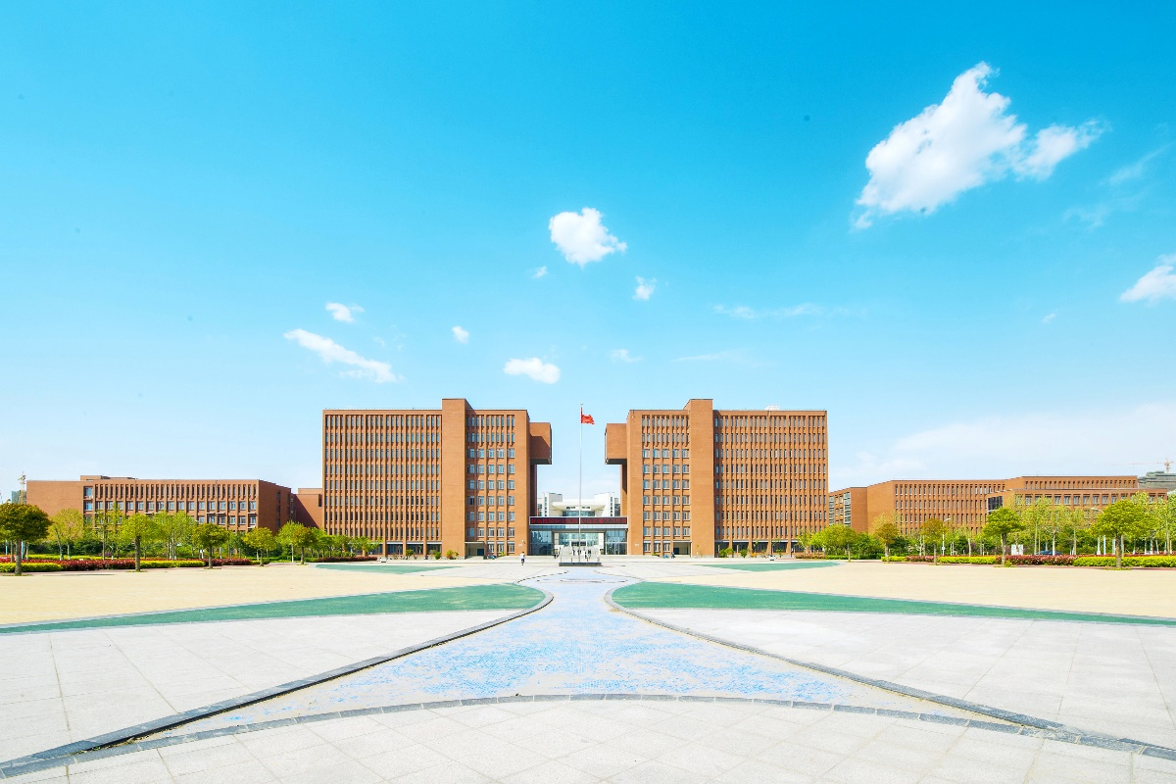
目录
Content
01
年度工作概述
02
工作完成情况
03
成功项目展示
04
工作存在不足
05
明年工作计划

Slide 3
年度工作概述
Blue business work summary report PPT template

Slide 4
年度工作概述
点击输入标题文本
点击输入简要文字内容，文字内容需概括精炼，不用多余的文字修饰，言简意赅的说明分项内容。点击输入简要文字内容，文字内容需概括精炼。
点击输入标题文本
工作明细
点击输入简要文字内容，文字内容需概括精炼，不用多余的文字修饰，言简意赅的说明分项内容。点击输入简要文字内容，文字内容需概括精炼。
点击输入标题文本
点击输入简要文字内容，文字内容需概括精炼，不用多余的文字修饰，言简意赅的说明分项内容。点击输入简要文字内容，文字内容需概括精炼。
点击输入标题文本
点击输入简要文字内容，文字内容需概括精炼，不用多余的文字修饰，言简意赅的说明分项内容。点击输入简要文字内容，文字内容需概括精炼。

Slide 5
年度工作概述
点击输入标题文本
此处输入文本
此处输入文本
此处输入文本
此处输入文本
x月
x月
x月
此处输入文本
此处输入文本
x月
此处输入文本
此处输入文本

Slide 6
年度工作概述
800
90%
700
53%
点击输入标题文本
600
60%
500
72%
400
全年总额：
300
13.648.258
200
100
实际数
0
计划数
第1季度
第2季度
第3季度
第4季度

Slide 7
年度工作概述
与上一年的比较
20xx
20xx
简单的介绍本年的工作基本情况，表明几个比较的基本方面，结合下面的图形做出直观的对比。简单的介绍本年的工作基本情况，表明几个比较的基本方面
简单的介绍本年的工作基本情况，表明几个比较的基本方面，结合下面的图形做出直观的对比。简单的介绍本年的工作基本情况，表明几个比较的基本方面
计划完成：三千万元
VS
计划完成：四千万元
实际完成数：28，019，800
实际完成数：42，810，800
完成：93.33%
完成：107%
回款数：20，745，100
回款数：39，865，800
其他数据
其他数据

Slide 8
年度工作概述
点击输入简要文字解说，解说文字尽量概括精炼，不用多余的文字修饰，简洁精准的 解说所提炼的核心概念。点击输入简要文字解说，解说文字尽量概括精炼，不用多余的文字修饰，简洁精准的 解说所提炼的核心概念
100
90
80
70
60
50
40
30
20
10
0
1月
2月
3月
4月
5月
6月
7月
8月
9月
10月
11月
12月

Slide 9
工作完成情况
Blue business work summary report PPT template

Slide 10
工作完成情况
点击输入标题文本
点击输入小标题
90%
点击输入小标题
70%
点击输入小标题
80%
点击输入小标题
50%

Slide 11
工作完成情况
第一项工作
第二项工作
第三项工作
第四项工作
点击输入简要文字内容，文字内容需概括精炼，不用多余的文字修饰，言简意赅的说明分项内容。点击输入简要文字内容，文字内容需概括精炼，不用多余的文字修饰，言简意赅的说明分项内容……
点击输入简要文字内容，文字内容需概括精炼，不用多余的文字修饰，言简意赅的说明分项内容。点击输入简要文字内容，文字内容需概括精炼，不用多余的文字修饰，言简意赅的说明分项内容……
点击输入简要文字内容，文字内容需概括精炼，不用多余的文字修饰，言简意赅的说明分项内容。点击输入简要文字内容，文字内容需概括精炼，不用多余的文字修饰，言简意赅的说明分项内容……
点击输入简要文字内容，文字内容需概括精炼，不用多余的文字修饰，言简意赅的说明分项内容。点击输入简要文字内容，文字内容需概括精炼，不用多余的文字修饰，言简意赅的说明分项内容……

Slide 12
工作完成情况
项目完成情况
点击输入简要文字内容，文字内容需概括精炼，不用多余的文字修饰，言简意赅的说明分项内容。点击输入简要文字内容，文字内容需概括精炼，不用多余的文字修饰，言简意赅的说明分项内容
点击输入简要文字内容，文字内容需概括精炼，不用多余的文字修饰，言简意赅的说明分项内容。点击输入简要文字内容，文字内容需概括精炼，不用多余的文字修饰，言简意赅的说明分项内容
项目完成情况
项目完成情况
点击输入简要文字内容，文字内容需概括精炼，不用多余的文字修饰，言简意赅的说明分项内容。点击输入简要文字内容，文字内容需概括精炼，不用多余的文字修饰，言简意赅的说明分项内容

Slide 13
工作完成情况
点击输入标题文本
添加文本内容
添加文本内容
1
2
6
添加文本内容
3
添加文本内容
添加文本内容
5
4
添加文本内容
添加文本内容

Slide 14
工作完成情况
添加标题内容
添加标题内容
点击输入简要文字内容，文字内容需概括精炼，不用多余的文字修饰，言简意赅的说明分项内容
点击输入简要文字内容，文字内容需概括精炼，不用多余的文字修饰，言简意赅的说明分项内容
A
B
C
D
点击输入简要文字内容，文字内容需概括精炼，不用多余的文字修饰，言简意赅的说明分项内容
点击输入简要文字内容，文字内容需概括精炼，不用多余的文字修饰，言简意赅的说明分项内容
添加标题内容
添加标题内容

Slide 15
工作完成情况
点击输入简要文字内容，文字内容需概括精炼，不用多余的文字修饰，言简意赅的说明分项内容。
点击输入简要文字内容，文字内容需概括精炼，不用多余的文字修饰，言简意赅的说明分项内容。
点击输入简要文字内容，文字内容需概括精炼，不用多余的文字修饰，言简意赅的说明分项内容。
点击输入简要文字内容，文字内容需概括精炼，不用多余的文字修饰，言简意赅的说明分项内容。
点击输入简要文字内容，文字内容需概括精炼，不用多余的文字修饰，言简意赅的说明分项内容。
点击输入简要文字内容，文字内容需概括精炼，不用多余的文字修饰，言简意赅的说明分项内容。
04
点击输入您的文字内容，用简洁的文字对每个分项进行阐述，详细内容应留在演说的过程中用语言来表达

Slide 16
成功项目展示
Blue business work summary report PPT template

Slide 17
成功项目展示
添加标题内容
点击输入简要文字内容，文字内容需概括精炼，不用多余的文字修饰，言简意赅的说明分项内容。
项目1
添加标题内容
点击输入简要文字内容，文字内容需概括精炼，不用多余的文字修饰，言简意赅的说明分项内容。
项目2
添加标题内容
点击输入简要文字内容，文字内容需概括精炼，不用多余的文字修饰，言简意赅的说明分项内容。
项目3
添加标题内容
点击输入简要文字内容，文字内容需概括精炼，不用多余的文字修饰，言简意赅的说明分项内容。
项目4

Slide 18




成功项目展示
实施项目
添加简要文字内容，文字内容需概括精炼，不用多余的文字修饰
成功项目
添加简要文字内容，文字内容需概括精炼，不用多余的文字修饰
验收项目
添加简要文字内容，文字内容需概括精炼，不用多余的文字修饰

Slide 19


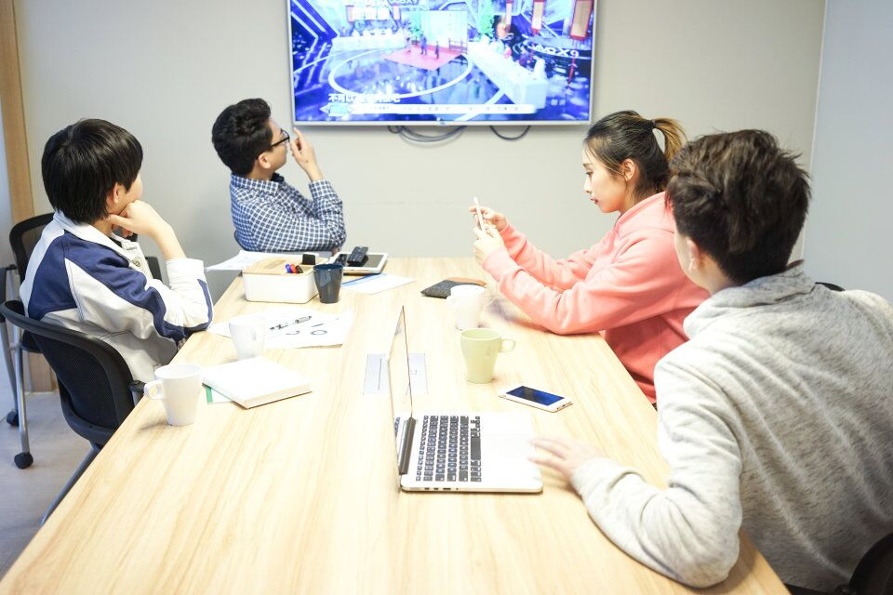
成功项目展示
项目1标题
项目3标题
单击此处添加简短说明，添加简短说明文字，项目的具体说明文字添加此处。
单击此处添加简短说明，添加简短说明文字，项目的具体说明文字添加此处。
项目2标题
单击此处添加简短说明，添加简短说明文字，项目的具体说明文字添加此处。
Notes:
请移开上面的内容修改下面的，改好后对齐回去。

Slide 20

成功项目展示
项目名称
项目名称
项目名称
项目名称
项目名称
项目名称

Slide 21
成功项目展示
点击输入标题文本
75%
63%
90%
输入小标题
输入小标题
输入小标题
单击此处添加简短说明，添加简短说明文字，
具体说明文字添加此处
单击此处添加简短说明，添加简短说明文字，
具体说明文字添加此处
单击此处添加简短说明，添加简短说明文字，
具体说明文字添加此处

Slide 22
工作存在不足
Blue business work summary report PPT template

Slide 23
工作存在不足
添加标题文本
添加标题文本
点击输入简要文字内容，文字内容需概括精炼，不用多余的文字修饰
点击输入简要文字内容，文字内容需概括精炼，不用多余的文字修饰
01
04
不足之处
添加标题文本
添加标题文本
02
05
点击输入简要文字内容，文字内容需概括精炼，不用多余的文字修饰
点击输入简要文字内容，文字内容需概括精炼，不用多余的文字修饰
03
06
添加标题文本
添加标题文本
点击输入简要文字内容，文字内容需概括精炼，不用多余的文字修饰
点击输入简要文字内容，文字内容需概括精炼，不用多余的文字修饰

Slide 24
工作存在不足
计划目标
实际达成
点击输入简要文字内容，言简意赅的说设计……
点击输入简要文字内容，言简意赅的说明专业设计……

Slide 25
工作存在不足
添加标题文本
01
点击输入简要文字内容，文字内容需概括精炼，不用多余的文字修饰
计划不足
调研不足
02
添加标题文本
添加标题文本
点击输入简要文字内容，文字内容需概括精炼，不用多余的文字修饰
03
点击输入简要文字内容，文字内容需概括精炼，不用多余的文字修饰
执行不足
协作不足
04
添加标题文本
点击输入简要文字内容，文字内容需概括精炼，不用多余的文字修饰

Slide 26
工作存在不足
点击添加内容
点击添加内容
单击添加内容。
单击添加内容。
点击添加内容
点击添加内容
单击添加内容。
单击添加内容。

Slide 27
工作存在不足
单击添加标题内容
思路方法
思路方法
思路方法
点击输入简要文字内容，文字内容需概括精炼，不用多余的文字修饰，言简意赅的说明分项内容。点击输入简要文字内容，文字内容需概括精炼
01
02
03
单击添加标题内容
简要说明简要说明
简要说明简要说明
简要说明简要说明
点击输入简要文字内容，文字内容需概括精炼，不用多余的文字修饰，言简意赅的说明分项内容。点击输入简要文字内容，文字内容需概括精炼
简要说明简要说明
简要说明简要说明
简要说明简要说明
单击添加标题内容
点击输入简要文字内容，文字内容需概括精炼，不用多余的文字修饰，言简意赅的说明分项内容。点击输入简要文字内容，文字内容需概括精炼
简要说明简要说明
简要说明简要说明
简要说明简要说明

Slide 28
明年工作计划
Blue business work summary report PPT template

Slide 29
明年工作计划
添加标题
添加标题
  点击输入简要文字内容，文字内容需概括精炼，不用多余的文字修饰，言简意赅的说明分项内容。
  点击输入简要文字内容，文字内容需概括精炼，不用多余的文字修饰，言简意赅的说明分项内容。
添加标题
添加标题
  点击输入简要文字内容，文字内容需概括精炼，不用多余的文字修饰，言简意赅的说明分项内容。
  点击输入简要文字内容，文字内容需概括精炼，不用多余的文字修饰，言简意赅的说明分项内容。

Slide 30
明年工作计划
点击输入简要文字内容，文字内容需概括精炼。
step
step
点击输入简要文字内容，文字内容需概括精炼。
01
02
step
step
点击输入简要文字内容，文字内容需概括精炼。
03
04
点击输入简要文字内容，文字内容需概括精炼。

Slide 31
明年工作计划
01
点击输入标题
点击输入您的文字内容，用简洁的文字进行阐述，详细内容应在演说过程中用语言来表达
工作计划
02
点击输入标题
点击输入您的文字内容，用简洁的文字进行阐述，详细内容应在演说过程中用语言来表达
03
点击输入标题
点击输入您的文字内容，用简洁的文字进行阐述，详细内容应在演说过程中用语言来表达

Slide 32
明年工作计划
点击输入标题
点击输入标题
点击输入您的文字内容，用简洁的文字进行阐述，详细内容应在演说过程中用语言来表达
点击输入您的文字内容，用简洁的文字进行阐述，详细内容应在演说过程中用语言来表达
点击输入标题
点击输入标题
点击输入您的文字内容，用简洁的文字进行阐述，详细内容应在演说过程中用语言来表达
点击输入您的文字内容，用简洁的文字进行阐述，详细内容应在演说过程中用语言来表达

Slide 33
明年工作计划
单击添加标题内容
点击输入简要文字内容，文字内容需概括精炼，不用多余的文字修饰，言简意赅的说明分项内容。
单击添加标题内容
点击输入简要文字内容，文字内容需概括精炼，不用多余的文字修饰，言简意赅的说明分项内容。
单击添加标题内容
点击输入简要文字内容，文字内容需概括精炼，不用多余的文字修饰，言简意赅的说明分项内容。
单击添加标题内容
点击输入简要文字内容，文字内容需概括精炼，不用多余的文字修饰，言简意赅的说明分项内容。

Slide 34
明年工作计划
点击输入标题
点击输入标题
点击输入您的文字内容，用简洁的文字进行阐述，详细内容应在演说过程中用语言来表达
点击输入您的文字内容，用简洁的文字进行阐述，详细内容应在演说过程中用语言来表达
点击输入标题
点击输入标题
点击输入标题
点击输入您的文字内容，用简洁的文字进行阐述，详细内容应在演说过程中用语言来表达
点击输入您的文字内容，用简洁的文字进行阐述，详细内容应在演说过程中用语言来表达
点击输入您的文字内容，用简洁的文字进行阐述，详细内容应在演说过程中用语言来表达

Slide 35

“感谢各位的悉心聆听
团结奋进 / 再创辉煌“
汇报人：青课 汇报时间：xxxx年x月x日

